Slide 1
Стохастический нагрев электронов
Лекция 5
n, vt

Slide 3
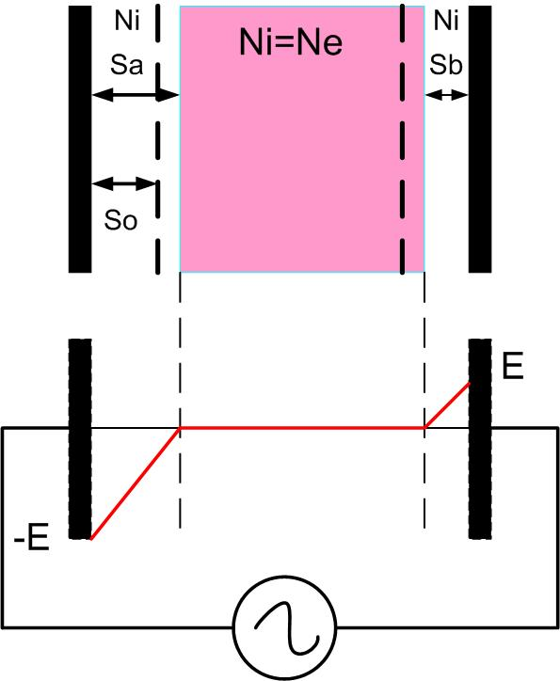

Slide 4
В случае однородно движущихся электронов

Slide 5
